Slide 1

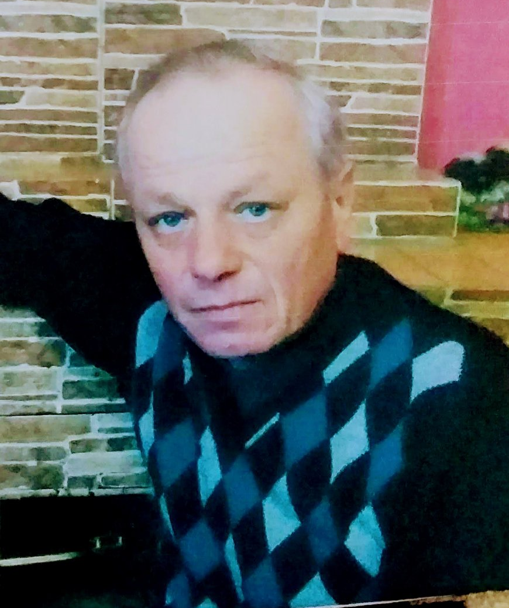
Портфоліо
Волошина
Валерія Антоновича
Вчителя трудового навчання
КЗО «Жовтневого навчально-реабілітаційного центру з поглибленим професійно-трудовим навчанням» ДОР

Slide 2
Загальні відомості
Освіта
Вища педагогічна, закінчив Криворізький державний педагогічний інститут – 1990 р.
КЗО «Жовтневий навчально-реабілітаційний центр з поглибленим професійно-трудовим навчанням» ДОР
Місце роботи
Вчитель професійно-трудового навчання,
малярно-штукатурна справа.
Посада
Стаж роботи
39 років

Slide 3
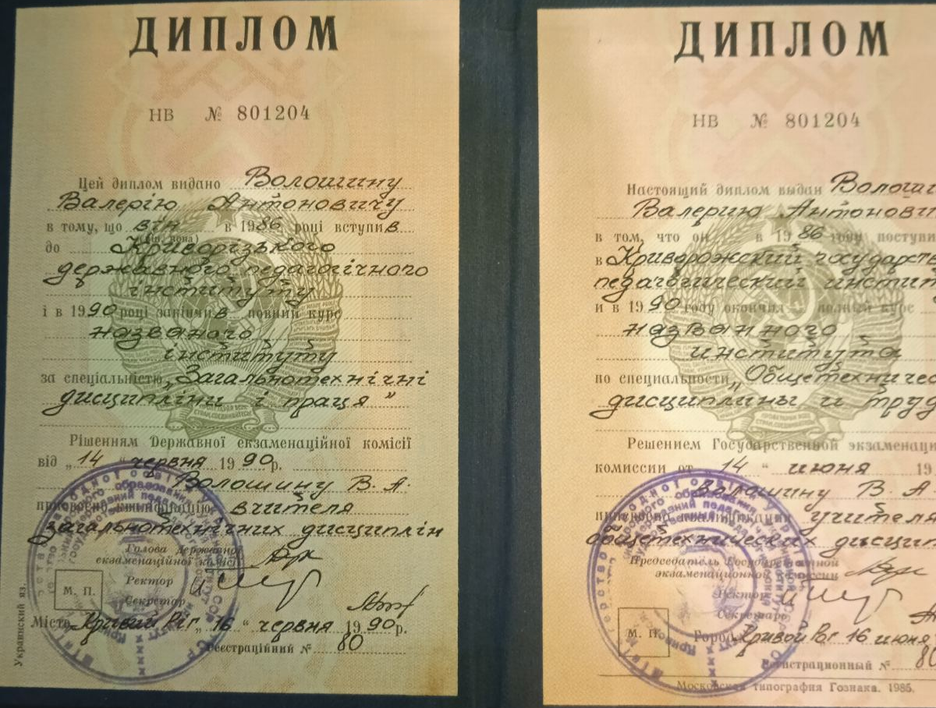
Освіта
1986 -1990 роки
навчання в Криворізькому державному педагогічному інституті
за спеціальністю «Загальнотехнічні дисципліни і праця».
Після закінчення присвоєно кваліфікацію –
вчителя загальнотехнічних дисциплін.

Slide 4
Моє педагогічне кредо:
Учителем не кожен може бути
  Не кожне серце вміє говорити…
  Учитель лише той, хто вміє чути,
  Окрилити, навчити і любити.
  Тендітну душу ласкою зігріти
  І добротою ниву засівають,
  Безмежно, щиро цілий світ любити
  І дітям усього себе віддавати.

Slide 5
Моя педагогічна філософія:
Максимально врахо-
вувати індивідуальні
здібності учнів.
Будувати роботу на позитивних емоціях вчителя й учня.
Розвивати, навчати, виховувати одночасно.
Всебічно розвивати творчі здібності дітей.
Формувати свідому, активну особистість та громадянина.

Slide 6
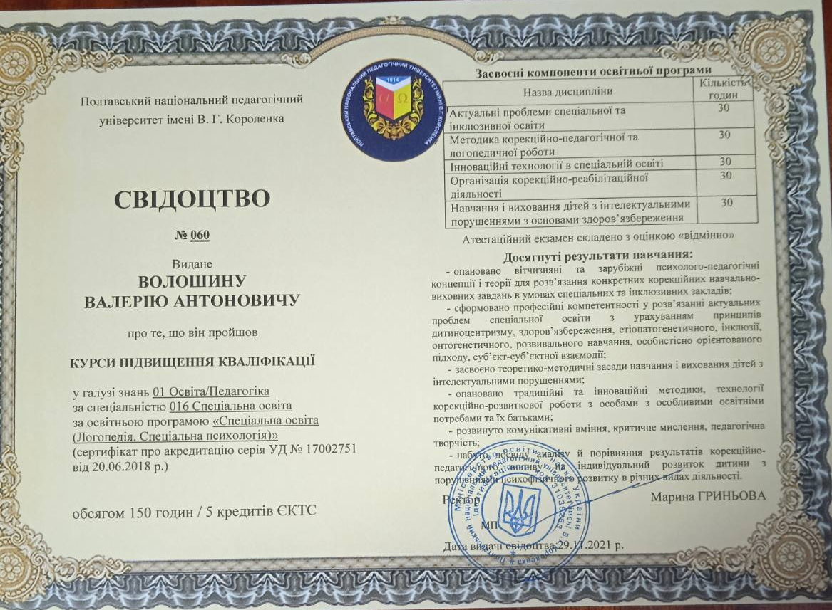
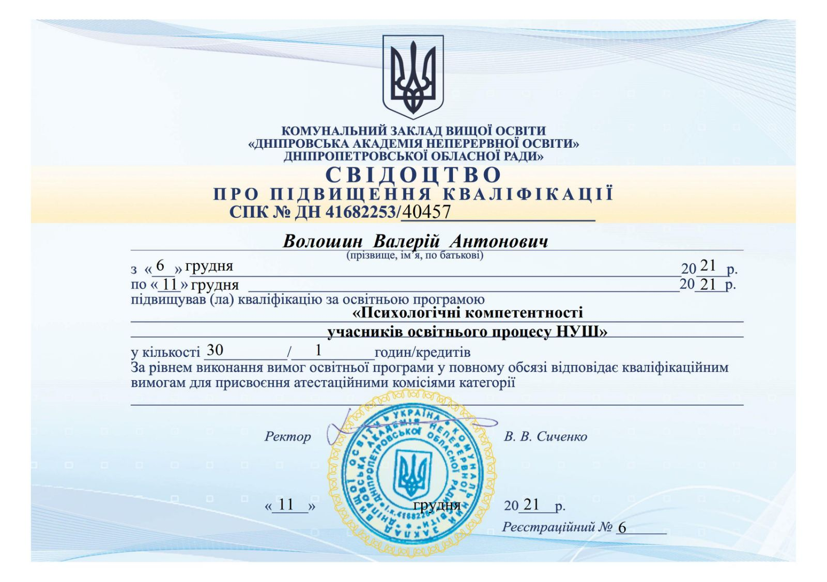
Курси підвищення кваліфікації
Грудень 2021 року
Грудень 2021 року

Slide 7
Самоосвіта
Проблемне питання:
Формування технологічно освіченої особистості
підготовленої до життя
та активної трудової діяльності

Slide 8
Науково-методична діяльність
виховати функціонально грамотну особистість, готову жити, вчитися і працювати в сучасному суспільстві, яка вміє адаптуватися в будь-яких умовах, виявити і розвинути дітей, які мають нахил до професійно- практичної діяльності виробничого характеру.
Провідна педагогічна ідея
створення оптимальних умов для розвитку творчого мислення, високого рівня самостійної інтелектуальної діяльності, формування виробничих та спеціальних умінь - основи розвитку технічних здібностей.
диктується потребами практики, оскільки школа повинна випускати людей, здатних самостійно здобувати нові знання та застосовувати їх в умовах сучасної дійсності.
Основна задача моєї педагогічної діяльності
Актуальність звернення до даної проблеми

Slide 9


Slide 10
Завдання для
досягнення
мети
Розвиток пізнавальних
інтересів, творчих
здібностей
дітей
Ознайомлення з виробничим середовищем, сучасними та перспективними технологіями
Розвиток
комунікативних,
кооперативних,
інформаційних
компетентностей вихованців
Формування технологічних умінь та навичків здобувачів освіти
Формування
у школярів активної
життєвої позиції

Slide 11
Творчі завдання
1
Комбіновані завдання
Робота в групах, парах
5
2
Форми
роботи
Захист проектів
Практична робота
4
3

Slide 12
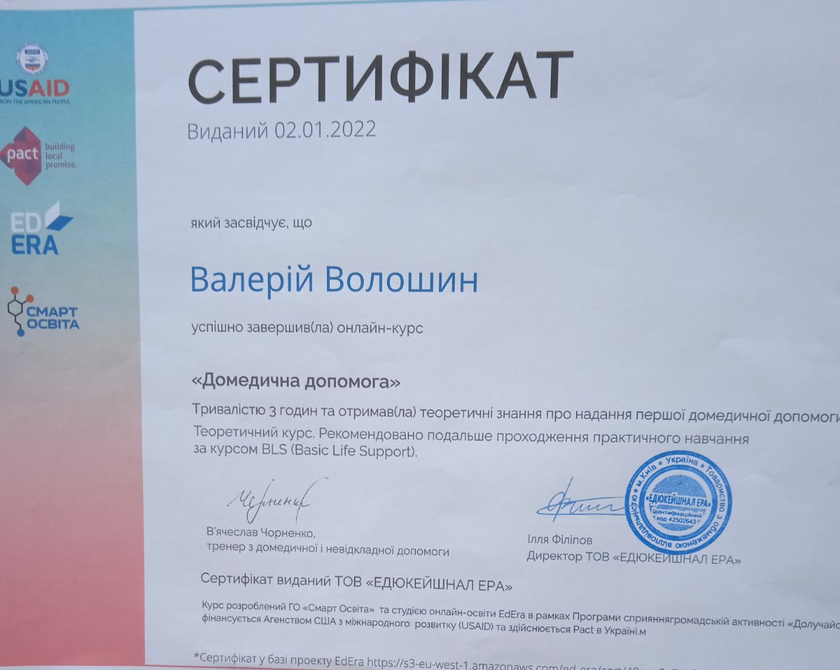
НАБУТТЯ НОВИХ ЗНАНЬ
Отримання теоретичних знань про надання першої домедичної допомоги та отримання сертифікату про успішно пройдений онлайн-курс – 02.01.2022 року

Slide 13
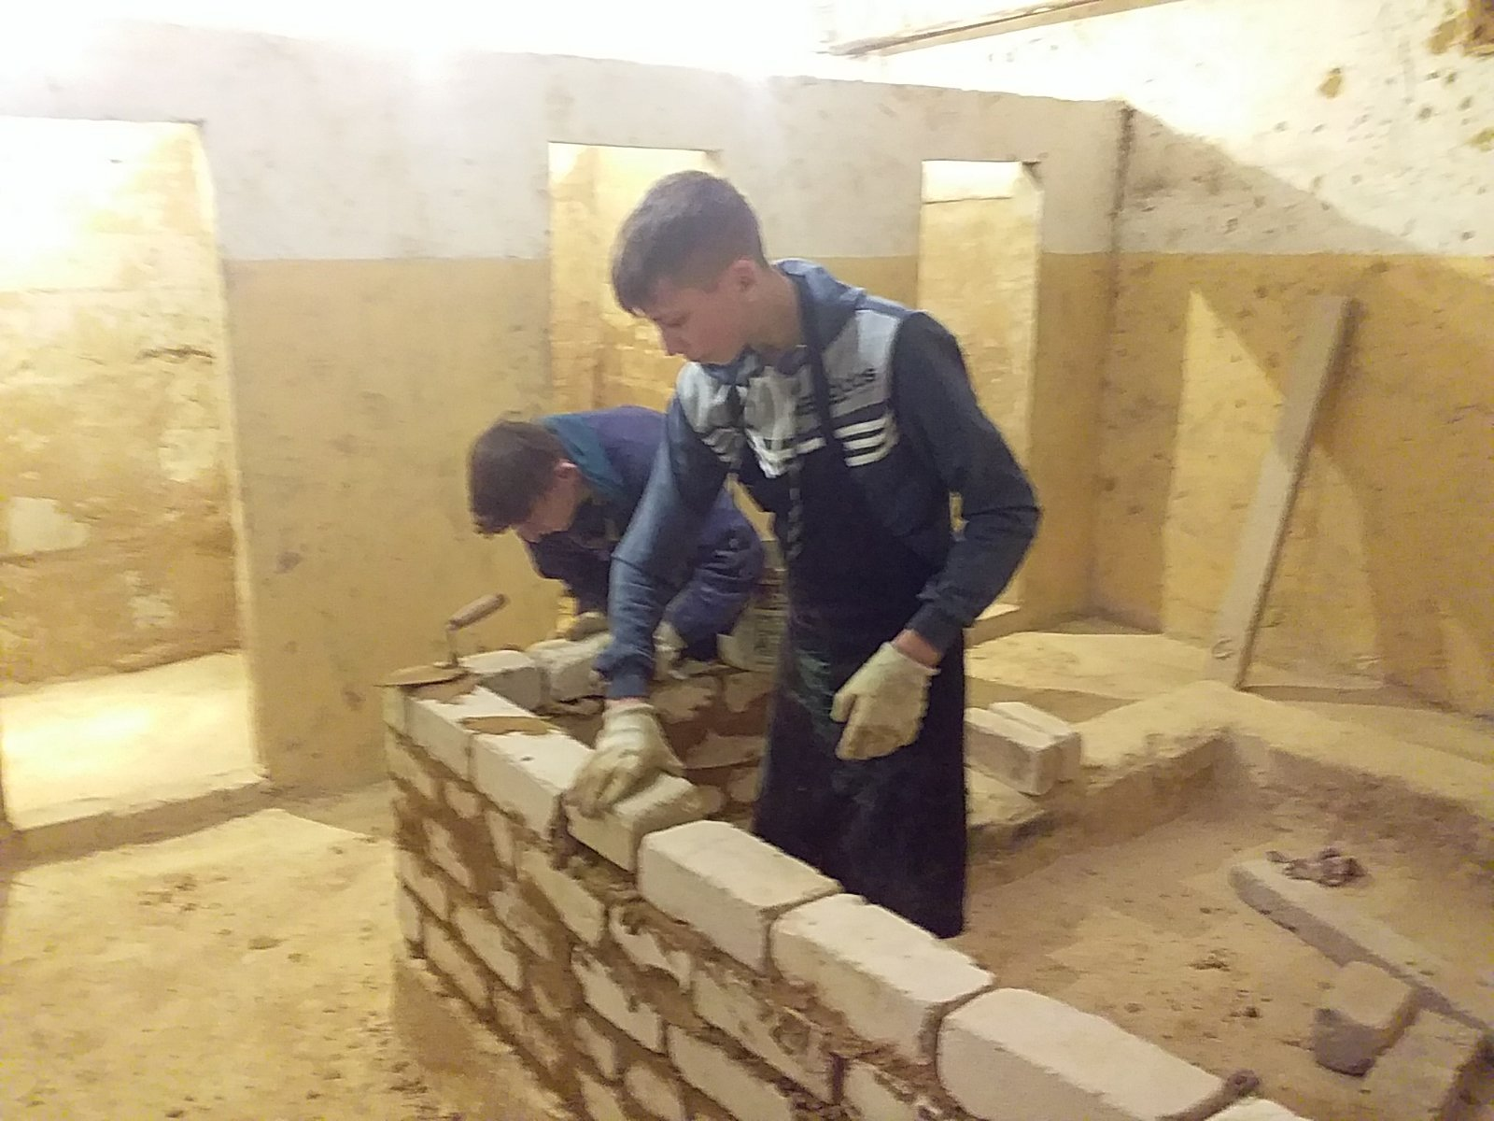
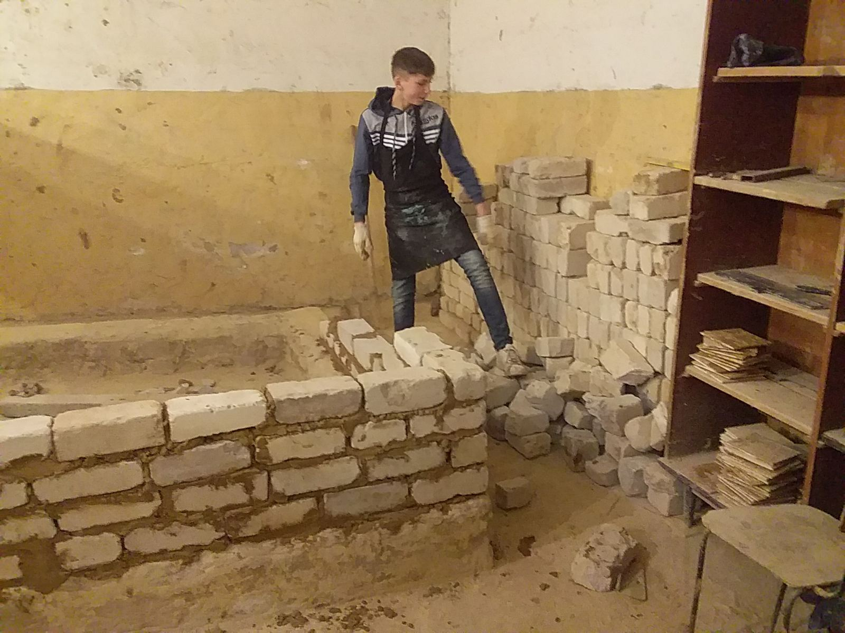
ПРАКТИЧНА ДІЯЛЬНІСТЬ

Slide 14
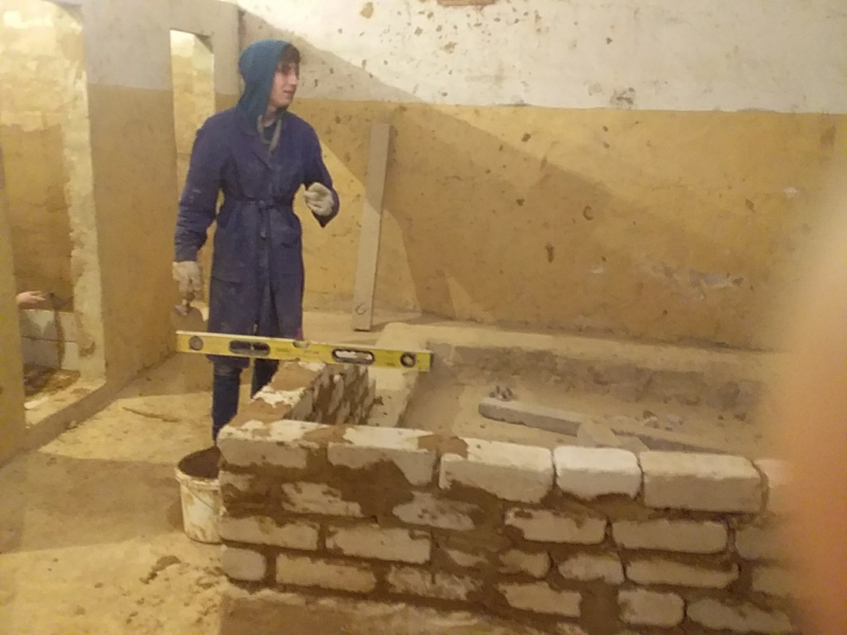
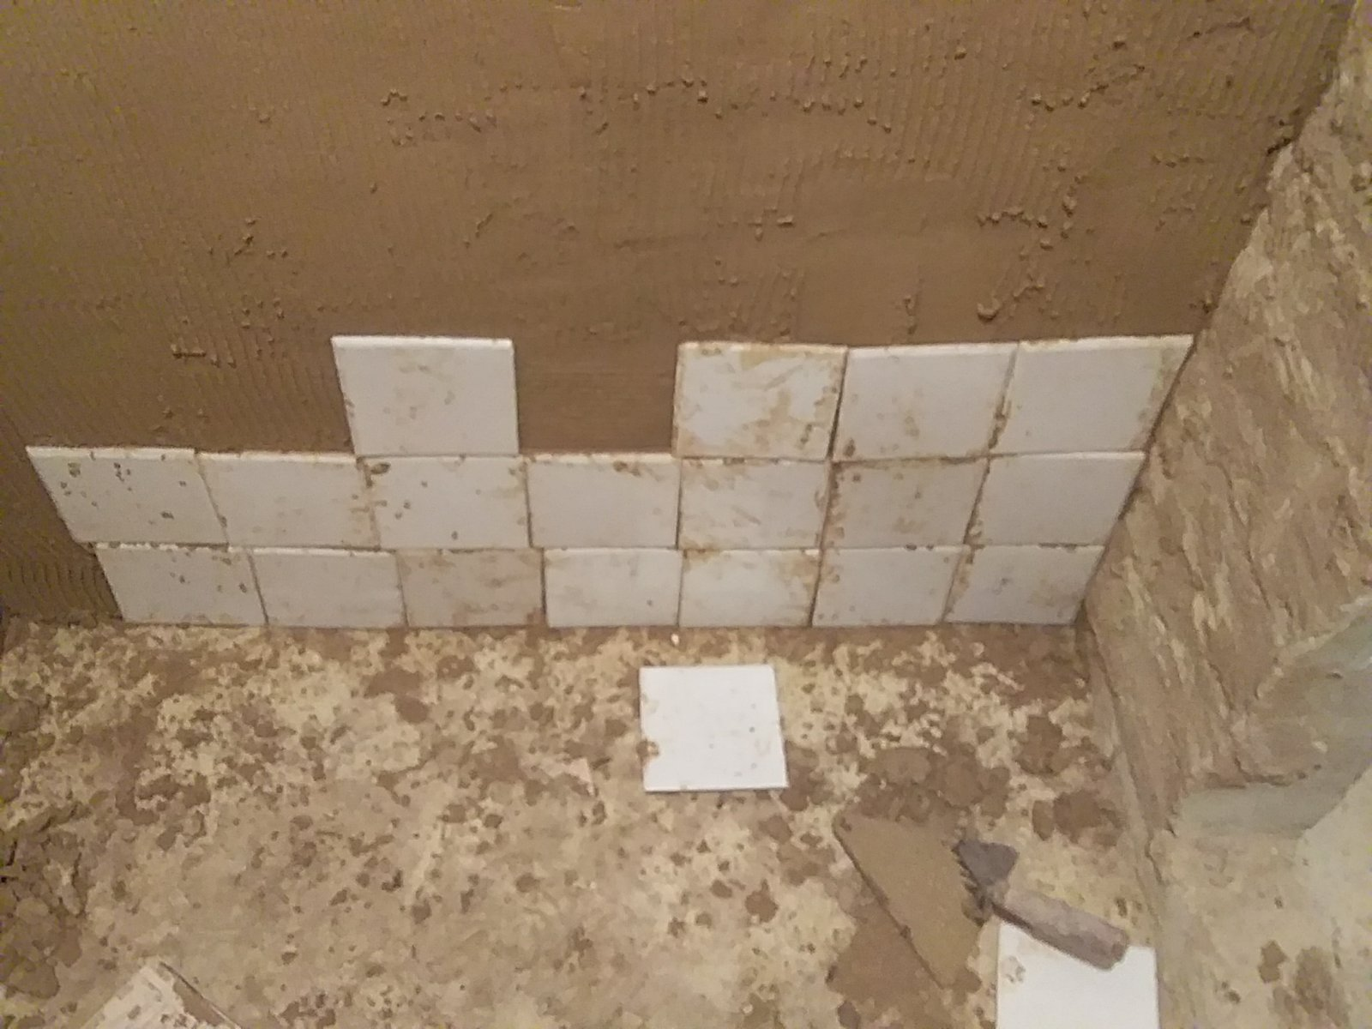
Мурування.
Облицювання
керамічною плиткою

Slide 15
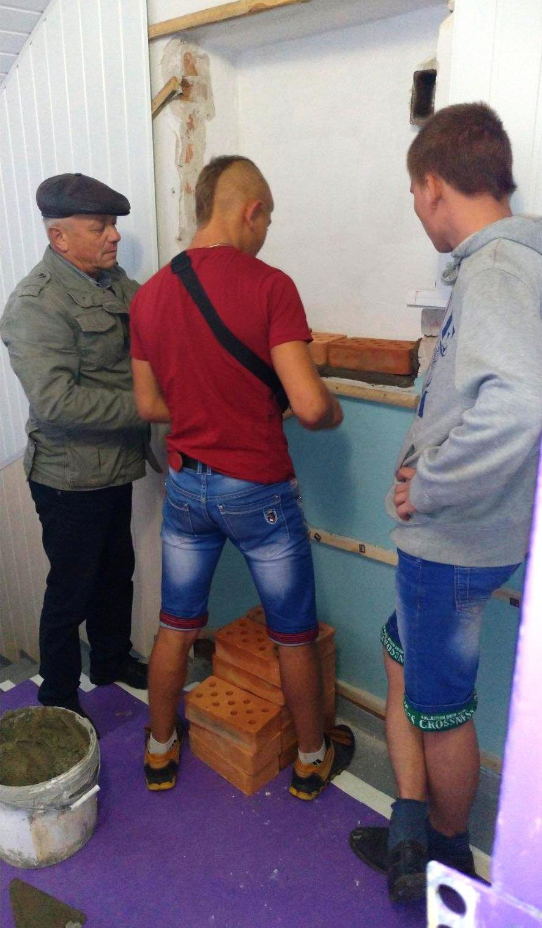
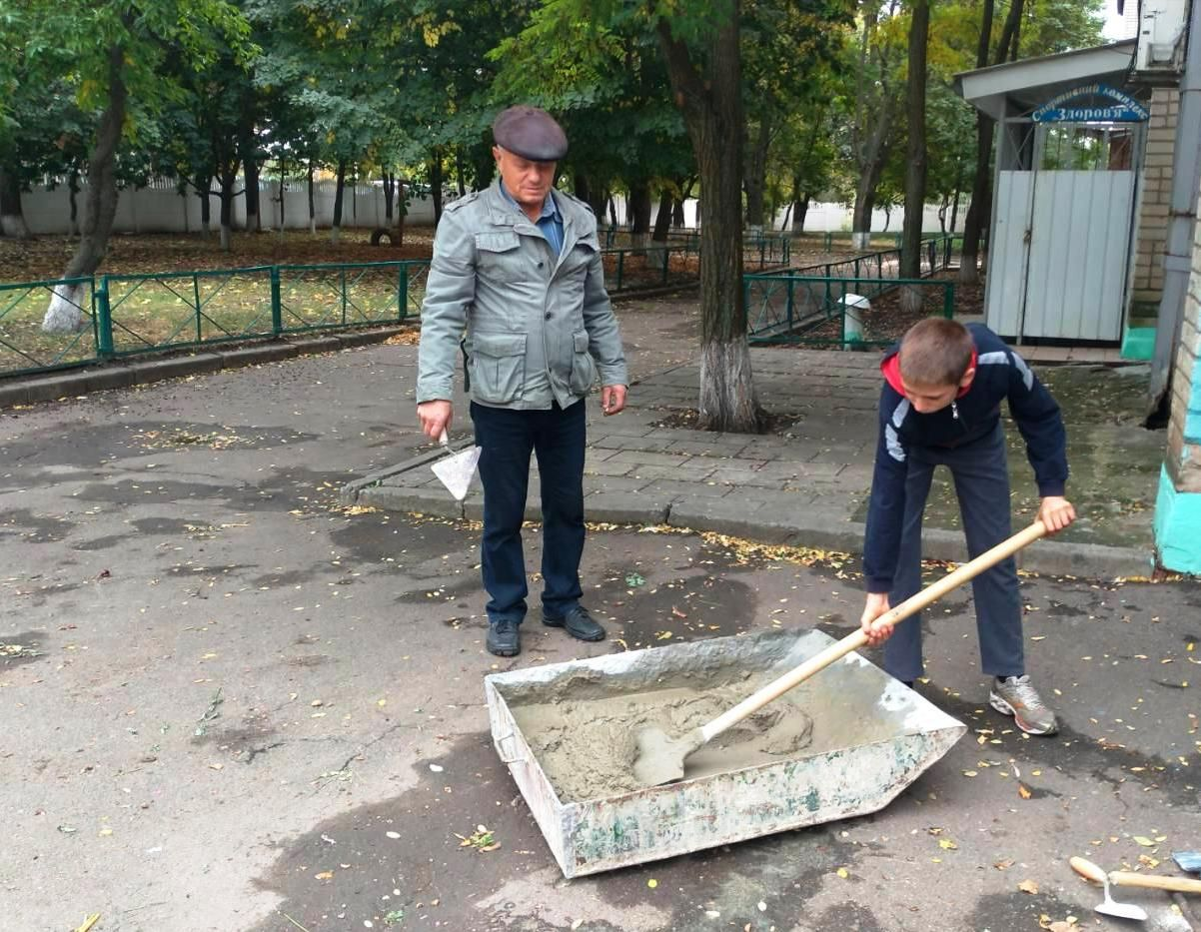
Цегляна кладка стін

Slide 16
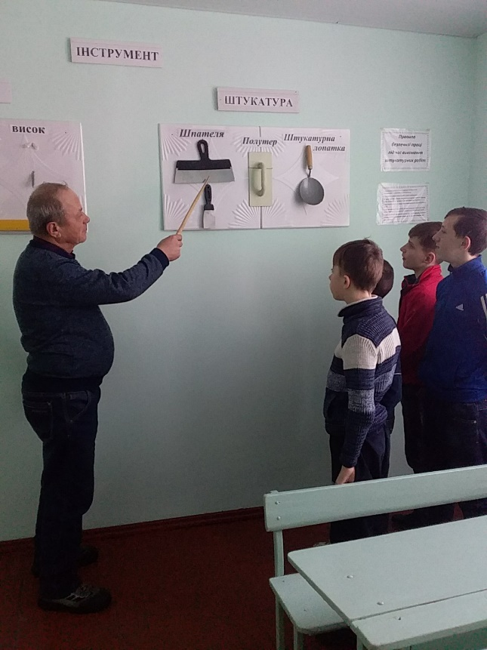
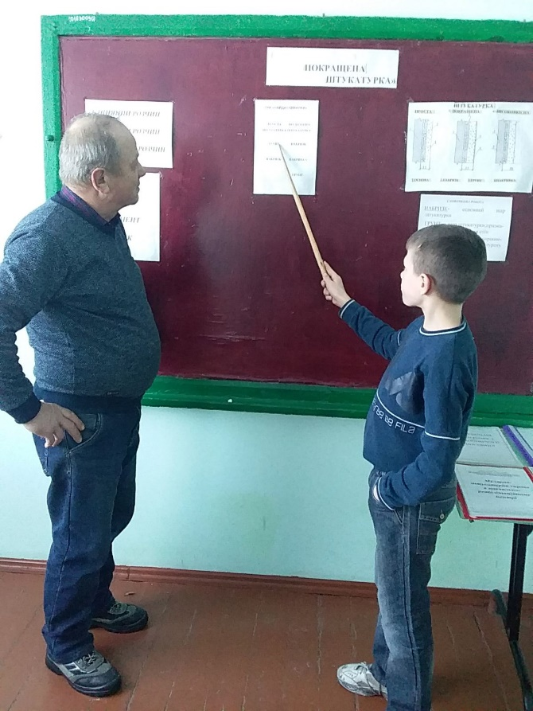
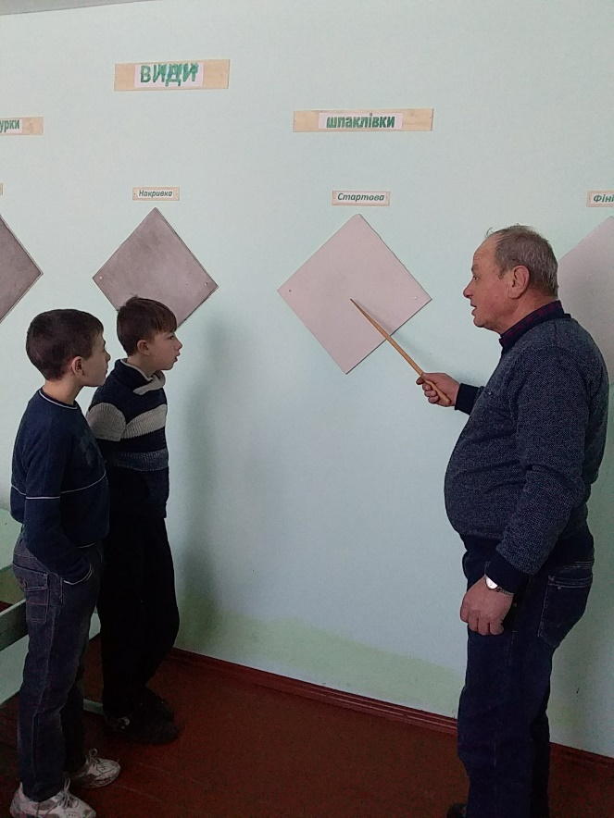
Результативність роботи
Завдяки цілеспрямованій та
злагодженій роботі вчителя та учнів
зроблено вагомий крок у
самовдосконаленні та набуття
практичних навиків.

Slide 17
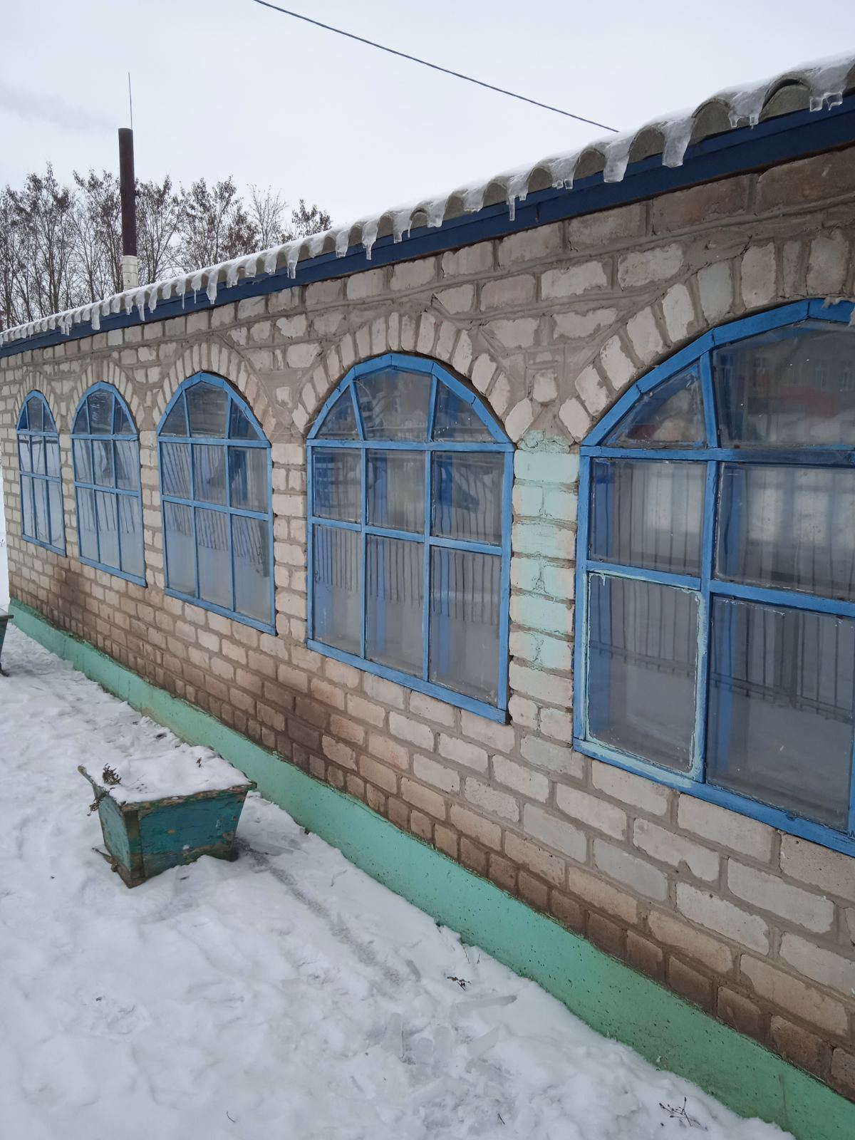
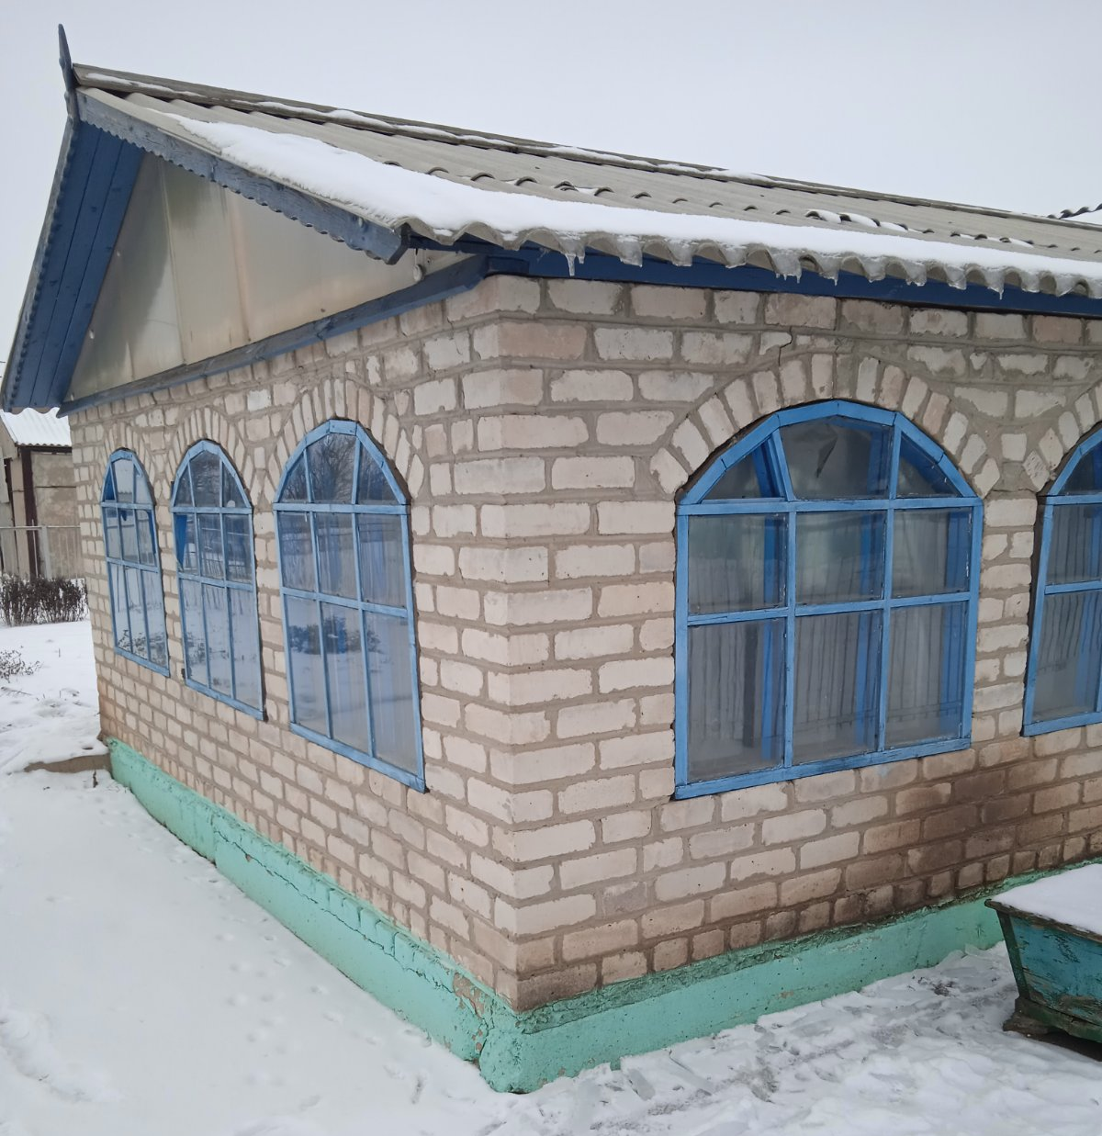
Теплиця. Цегляна кладка стін виконана учнями 10 класу Жовтневого НРЦ

Slide 18
Результат на який може очікувати учень
Ознайомлення з різними навчальними підходами, які стосуються того, як ефективно навчатися
Розширення межі власних навчальних та практичних можливостей
Вибір темпу та способу навчання на основі самовибору
Підвищення самооцінки, формування впевненості у власних силах
Робота в колективних проектах, праця в команді, групі – отримання задоволення від співпраці
Навчання працювати у злагоді з собою, ровесниками, батьками

Slide 19
Життєдіяльність учителя
Творчість
Майстерність
Удосконалення,
пізнання нового
Розвиток
Буденність
Функціонування

Slide 20
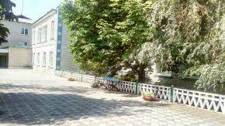
Дякую за увагу!

